Slide 1

Miditech - Machine learning Partie 1 : le machine learning Partie 2 : Les réseaux convolutifs Partie 3 : Les algorithmes génératifs Partie 4 : Les réseaux récursifs les transformers, GPT, …

Slide 2
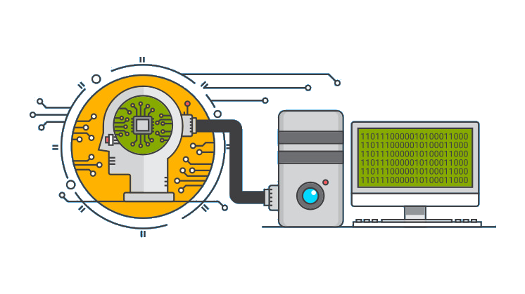
Miditech - Machine learning Partie 1 : le machine learning

Slide 3
Qu’est-ce que le machine learning
Principes de l’apprentissage automatique
Différents types d’apprentissage automatique
Les réseaux de neurones
L’entrainement d’un réseau de neurones
Les travaux pratiques
L’environnement google colab
Créons notre réseau et entrainons le !

Slide 4
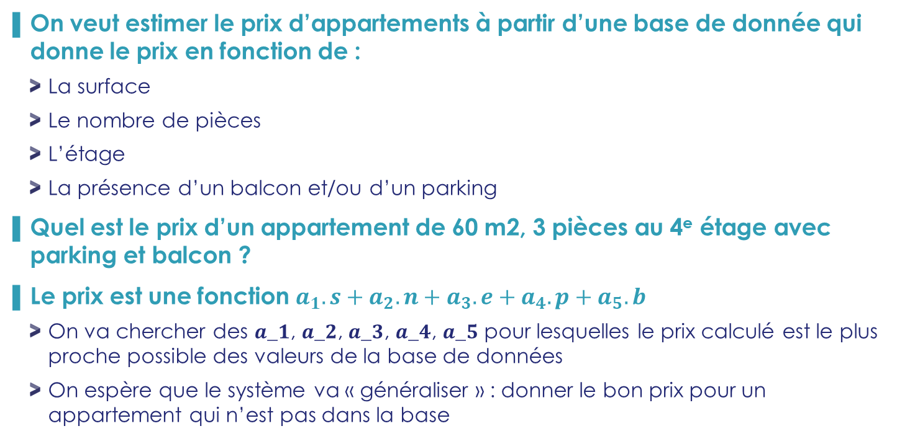
Qu’est-ce que le machine learning ?
On veut estimer le prix d’appartements à partir d’une base de donnée qui donne le prix en fonction de :
La surface
Le nombre de pièces
L’étage
La présence d’un balcon et/ou d’un parking
Quel est le prix d’un appartement de 60 m2, 3 pièces au 4e étage avec parking et balcon ?
Le prix est une fonction $a_{1}.s+a_{2}.n+a_{3}.e+a_{4}.p+a_{5}.b$
On va chercher des 𝒂_𝟏, 𝒂_𝟐, 𝒂_𝟑, 𝒂_𝟒, 𝒂_𝟓 pour lesquelles le prix calculé est le plus proche possible des valeurs de la base de données
On espère que le système va « généraliser » : donner le bon prix pour un appartement qui n’est pas dans la base

Slide 5
Qu’est-ce que le machine learning ?
Le principe
On par de valeurs 𝒂_𝟏, 𝒂_𝟐, 𝒂_𝟑, 𝒂_𝟒, 𝒂_𝟓 au hasard
On calcule l’erreur entre les prix calculés et les prix de la base de donnée
On modifie les paramètres pour réduire cette erreur (comment ? on va voir…)
On recommence jusqu’à ce que l’erreur soit faible
Ça ne va peut-être pas marcher, l’erreur peut rester importante
Si le modèle (la fonction 𝒂_𝟏.𝒔+𝒂_𝟐.𝒏+𝒂_𝟑.𝒆+𝒂_𝟒.𝒑+𝒂_𝟓.𝒃) n’est pas représentatif
Même si on réduit l’erreur, le modèle ne va peut-être pas ou mal généraliser
Si les données de la base ne sont pas représentatives, ex :
Beaucoup d’appartements de 1,2 ou 4 pièces mais très peu de 3 pièces
On cherche le prix d’un appartement atypique (grande surface mais peu de pièces)

Slide 6
Qu’est-ce que le machine learning ?
Le machine learning, c’est :
Choisir un algorithme adapté au problème, dont on va chercher les paramètres
Trouver les « meilleurs » paramètres à partir de données (entrainement/apprentissage)
Utiliser cet algorithme paramétré dans une application (inférence)
Types d’algorithmes
Régression : estimer une valeur (ex. prix d’un appartement)
Classification : identifier la catégorie d’une donnée (ex. classification d’images)
Partitionnement (clustering) : regrouper des données par catégorie
Génération d’image, de texte, de son…
e
s

Slide 7
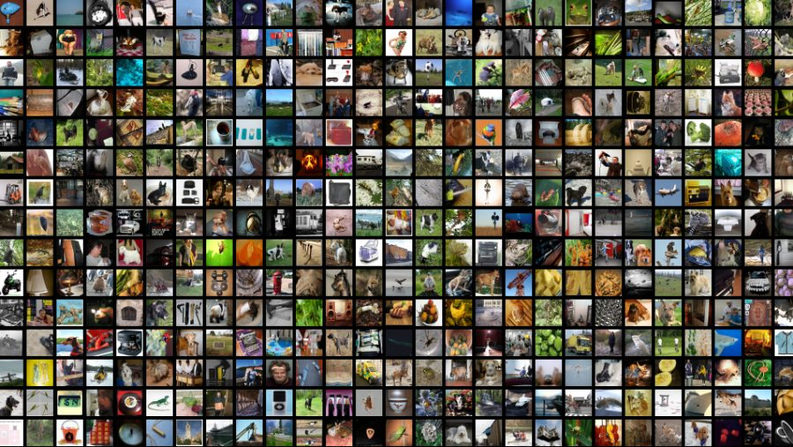
Qu’est-ce que le machine learning ?
Méthodes d’apprentissage
Supervisé : entrainement sur des entrées/sorties connues
Nécessite un grand nombre de données labellisées.
Méthode historique
Non supervisé : découverte de caractéristiques communes, auto-classification
Partitionnement de données en catégories
Auto-supervisé :
Les entrées peuvent être décomposées en entrée/sortie, ex: le prochain mot d’un texte
On peut produire automatiquement l’entrée pour une sortie ou l’inverse, voir IA générative
Renforcement : apprentissage d’une stratégie (ex. jeux, robotique)
Bonus si on gagne, malus si on pert
Ex : AlphaZero a appris à (très) bien jouer au Go et aux échecs en jouant contre lui-même

Slide 8
Apprentissage supervisé
On dispose d’un ensemble valeurs/résultats (dataset d’apprentissage)
On se donne un algorithme avec des paramètres inconnus
On cherche des paramètres qui
Donne le bon résultat sur les valeur d’apprentissage
Donne le « bon résultat » sur des valeurs inconnues (généralisation)
La capacité à généraliser provient surtout du choix de l’algorithme, un algorithme mal choisi ne généralisera pas
e
s

Slide 9
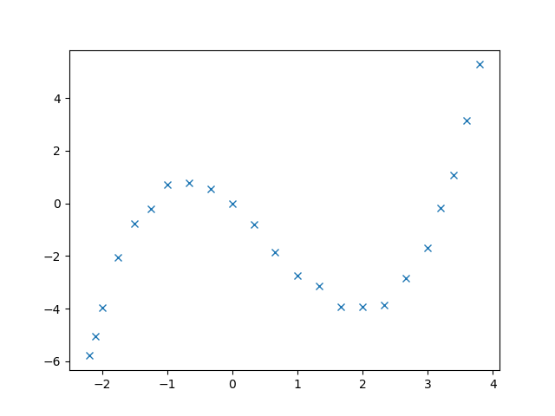
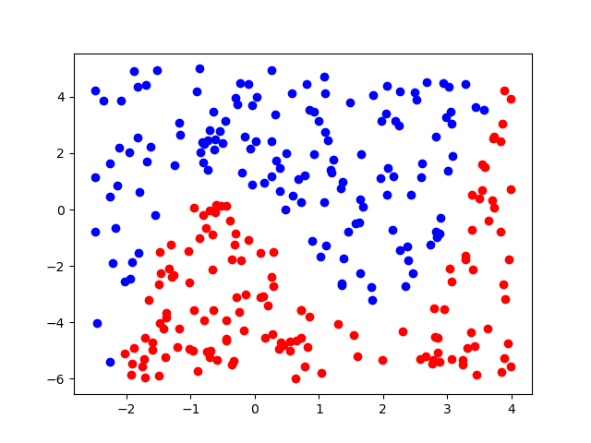
Apprentissage supervisé
Exemples
Régression: quelle est la valeur estimée
Classification : de quelle couleurs
sont les points ?

Slide 10
Apprentissage supervisé
On dispose de données d’apprentissage
Ensemble d’entrées/sorties connues
On définit un algorithme dépendant de paramètres.
On veut trouver les paramètres pour lesquels l’algorithme est bon sur les données d’apprentissage
On espère qu’il sera bon sur des données inconnues (généralisation)
L’algorithme modélise la fonction entrée → sortie, que l’on ne connait pas
On va entrainer l’algorithme :
Choix aléatoire d’un premier jeu de paramètres
Calcul de l’erreur commise sur les données d’apprentissage
Modification des paramètres du modèle pour réduire l’erreur
On recommence jusqu’à ce que l’erreur soit faible

Slide 11
Apprentissage supervisé
Il faut :
un type d’algorithmes capable d’approximer n’importe quelle fonction
être capable de savoir comment modifier les paramètres pour réduire l’erreur
Le mouton à cinq pattes : les réseaux de neurones
➔Approximation par des lignes droites. Plus le problème est complexe, plus il faudra de neurones.
Régression : approximation des valeurs
Classification : approximation de la frontière

Slide 12
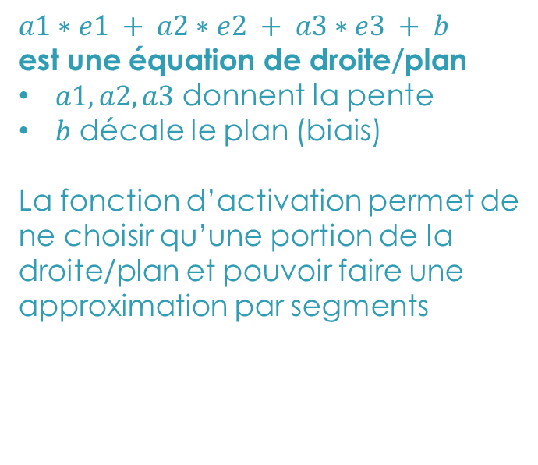
Les réseaux de neurones
Qu’est-ce qu’un neurone ?
$a1∗e1 + a2∗e2 + a3∗e3 + b$
est une équation de droite/plan
$a1, a2, a3$ donnent la pente
$b$ décale le plan (biais)
La fonction d’activation permet de
ne choisir qu’une portion de la
droite/plan et pouvoir faire une
approximation par segments
paramètres
Activation
e1
a1
b
e2
a2
+
s
e3
a3
$$s = A(a1∗e1 + a2∗e2 + a3∗e3 + b)$$

Slide 13
Les réseaux de neurones
Qu’est-ce qu’un réseau de neurones ?
e1
e2
s
e3
Première couche
Couches cachées
Dernière couche
Avec suffisamment de neurones, un réseau peut approximer n’importe quelle fonction

Slide 14
Les réseaux de neurones
Exemple
La fonction d’activation est nécessaire pour permettre un découpage en segments
Le poids des neurones donne la pente et la décomposition en segments
Régression : pas de fonction d’activation sur le dernier neurone.
e
s
Approximation en 5 morceaux
➔ 5 neurones

Slide 15
Les réseaux de neurones
Classification et régression = même problématique
Il s’agit de trouver une approximation de la courbe frontière entre les classes
Le dernier neurone donnera une valeur <0 ou >0 selon la classe
La fonction d’activation du dernier neurone transforme <0 ou >0 en 0/1
x
s
y

Slide 16
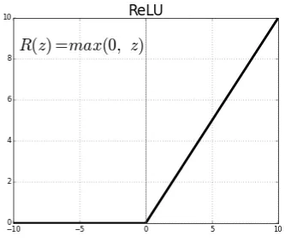
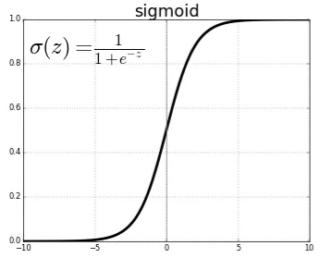
Les réseaux de neurones – Fonction d’activation
Couches internes : ReLu. Permet l’approximation par segments
Dernière couche
Régression : pas de fonction d’activation sur la dernière couche
Classification : on veut un résultat 0 ou 1 ➔ fonction sigmoïde.

Slide 17
Apprentissage supervisé : entrainement
On se donne un réseau et on cherche les poids qui donne la valeur attendue
Il doit donner la sortie connue sur les données d’apprentissage
Il doit généraliser : donner la valeur attendue sur des données inconnues
Apprentissage supervisé
On connait la sortie pour certaines entrées (données d’entrainement)
Processus itératif :
➔ On mesure l’erreur entre la sortie du modèle et la sortie attendue
➔ On modifie les poids pour diminuer l’erreur (comment ? on va voir)
➔ Le processus s’arrête quand l’erreur est faible
?
e
s

Slide 18
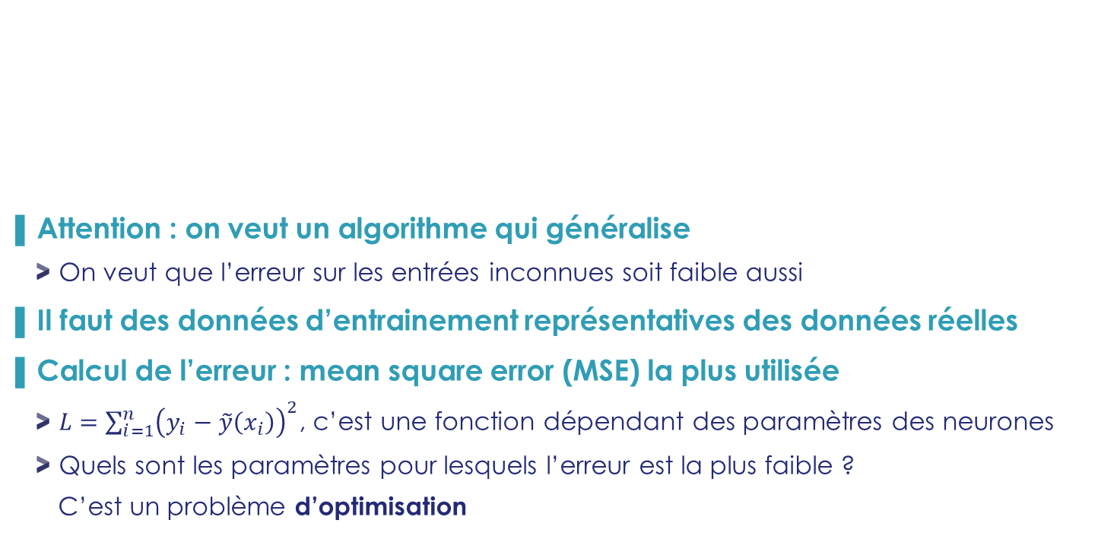
Apprentissage supervisé : entrainement
Attention : on veut un algorithme qui généralise
On veut que l’erreur sur les entrées inconnues soit faible aussi
Il faut des données d’entrainement représentatives des données réelles
Calcul de l’erreur : mean square error (MSE) la plus utilisée
$L=\sum_{i=1}^{n}{{\left(y_{i}−\tilde{y}\left(x_{i}\right)\right)}^{2}}$, c’est une fonction dépendant des paramètres des neurones
Quels sont les paramètres pour lesquels l’erreur est la plus faible ?
C’est un problème d’optimisation

Slide 19
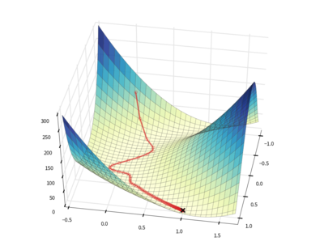

Apprentissage supervisé : entrainement
Apprentissage = trouver les « bons » poids des neurones
Comment modifier les poids pour qu’ils réduisent l’erreur ?
Descente de gradient = comme au ski : descendre la pente
Pour les données d’entrées, on peut écrire l’erreur comme fonction des poids
Le gradient (dérivée) par rapport aux paramètres donne la direction de la plus grande pente
On calcule le gradient de l’erreur par rapport aux poids
On modifie les poids dans la direction donnée
Pour des réseaux de neurones, le gradient est facile à calculer

Slide 20
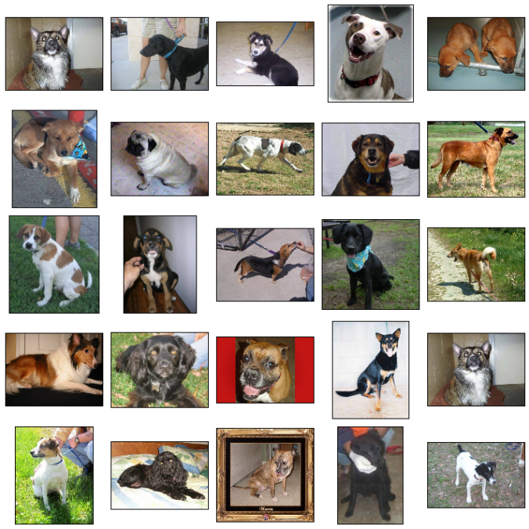
Apprentissage supervisé : quelques difficultés
Grande dimension
Dimension 2 : facile
Classification d’images :
dimension 1 000 000

Slide 21
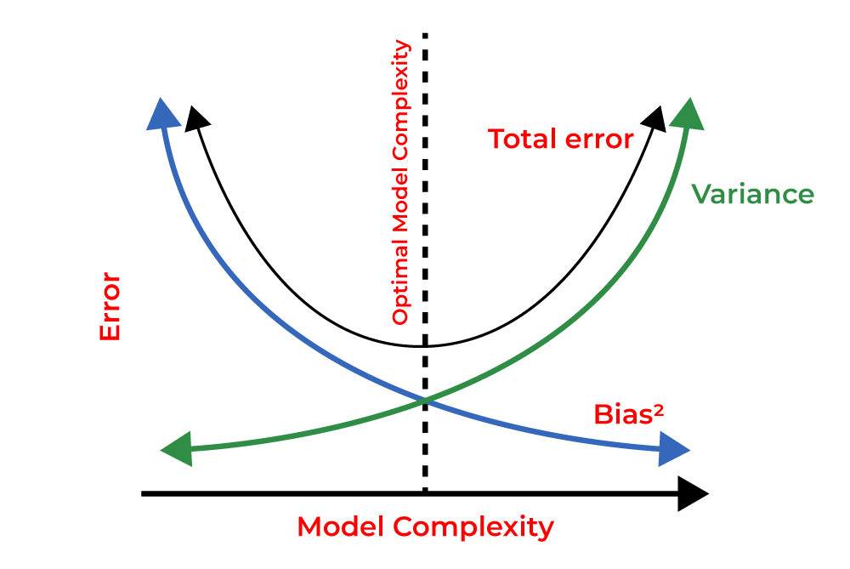
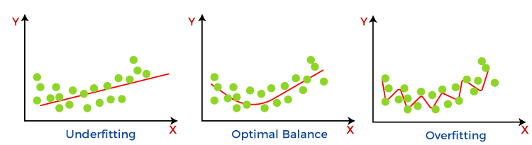
Apprentissage supervisé : quelques difficultés
Dilemme biais/variance
Pas assez d’itérations d’entrainement ou modèle simple : biais systématique
Trop d’itérations d’entrainement ou modèle complexe : on colle aux données d’apprentissage sans forcément bien généraliser (similaire au bachotage)
Beaucoup trop d’itérations d’entrainement : généralise mieux (pourquoi ?)

Slide 22
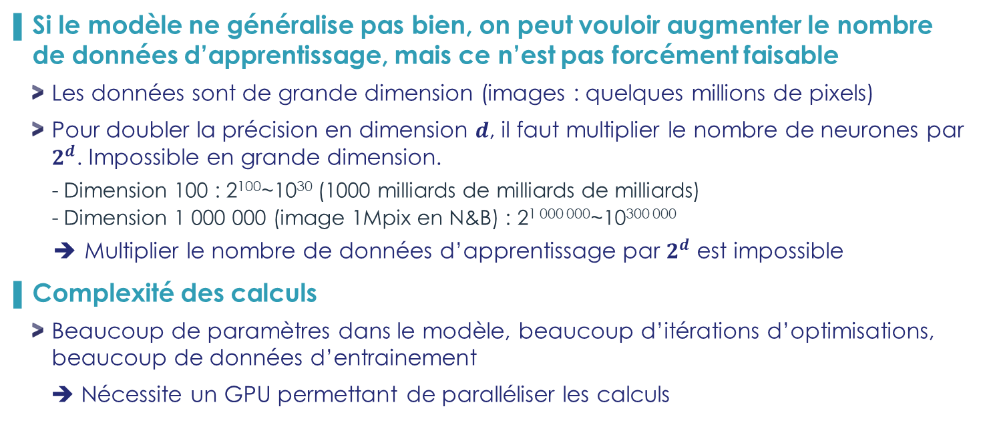
Apprentissage supervisé : quelques difficultés
Si le modèle ne généralise pas bien, on peut vouloir augmenter le nombre de données d’apprentissage, mais ce n’est pas forcément faisable
Les données sont de grande dimension (images : quelques millions de pixels)
Pour doubler la précision en dimension $d$, il faut multiplier le nombre de neurones par $2^{d}$. Impossible en grande dimension.
Dimension 100 : 2¹⁰⁰~10³⁰ (1000 milliards de milliards de milliards)
Dimension 1 000 000 (image 1Mpix en N&B) : 2¹ ⁰⁰⁰ ⁰⁰⁰~10³⁰⁰ ⁰⁰⁰
Multiplier le nombre de données d’apprentissage par $2^{d}$ est impossible
Complexité des calculs
Beaucoup de paramètres dans le modèle, beaucoup d’itérations d’optimisations, beaucoup de données d’entrainement
➔ Nécessite un GPU permettant de paralléliser les calculs

Slide 23
En résumé
Le machine learning construit un algorithme à partir de données d’entrées
Régression, classification, renforcement, génératifs
L’apprentissage supervisé se base sur des exemples entrées/sorties
Un réseau de neurones va créer une fonction qui approxime la sortie sur les entrées
On espère que ce réseau va généraliser : sortie correcte sur des données inconnues
L’apprentissage modifie les poids des neurones pour réduire l’erreur grâce à un algorithme d’optimisation basé sur la descente de gradient
Un réseau de neurones peut approximer n’importe quelle fonction
A condition de contenir suffisamment de neurones
Le calcul du gradient est facile sur des réseaux de neurones
La construction d’un réseau et l’apprentissage nécessitent de l’expérience
L’objectif est la généralisation, pas d’avoir un modèle correct sur les données connues
Une grande puissance de calcul est nécessaire
Les calculs sont parallélisables : adaptés au GPU, dotées d’un grand nombre de cœurs

Slide 24
Travaux pratiques
Les étapes de l’apprentissage supervisé
Construire un modèle (ou en charger un tout fait)
Créer les données d’apprentissages supervisé
Découper les données d’apprentissage en deux parties
Données d’entrainement, pour optimiser les poids
Données de test, pour mesurer la performance
Initialisation du modèle avec des paramètres aléatoires
Lancement de l’entrainement
Calcul de l’erreur sur les données d’entraînement pour les paramètres courants
Calcul du gradient de l’erreur (➔comment modifier les paramètres pour réduire l’erreur)
Modifier les paramètres
Recommencer jusqu’à avoir une erreur acceptable.
Vérifier que le modèle généralise bien, en utilisant des données différentes

Slide 25
Travaux pratiques
Boîte à outil du machine learning
Un interpréteur python, un framework (TensorFlow, Pytorch, Darknet…)
Une carte graphique recommandée pour les modèles importants
Pas de carte graphique ou d’ordinateur puissant ? Google vous en prête !
https://colab.research.google.com/
Gratuit, ne nécessite qu’un compte google
Environnement Jupyter, cartes T4 et TPU (Tensor Processor Unit) disponibles
Ressources plus puissantes disponibles sur abonnement
Accessible depuis nos PC sur le RIE
Jupyter
Interface web permettant d’exécuter des scripts python
Les notebooks Jupyter contiennent du texte formaté, des images et du code

Slide 26
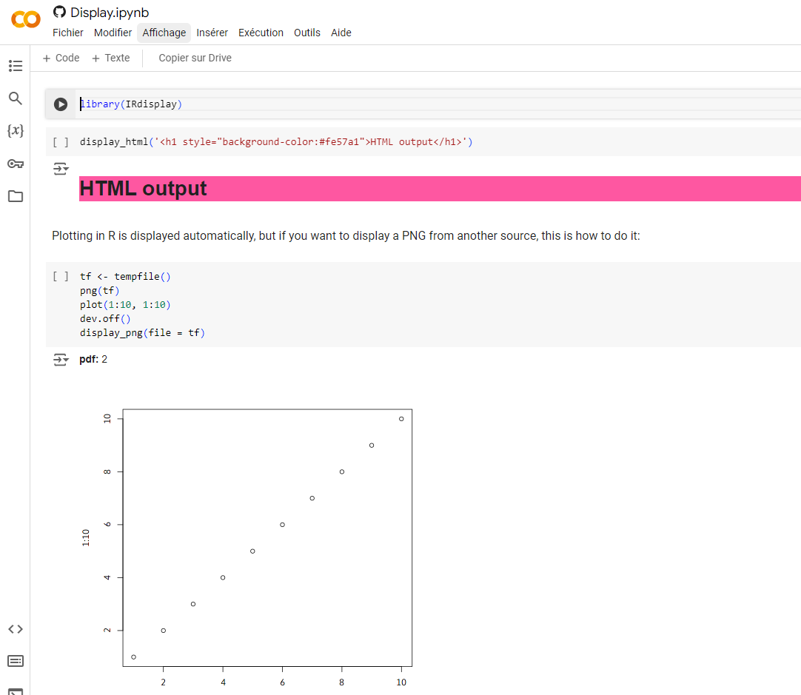
Travaux pratiques

Slide 27
TP 1 : Prix d’un appartement
Lancer collab : https://colab.research.google.com/, se connecter
Fichier -> Importer le nobook, sélectionner GitHub et saisir LaFabrickMassy
Sélectionner « TP1-Prix_Apparts.ipynb »

Slide 28
Intermède – histopire du deep learning (lien)
1940 : Neurone artificiel
1957 : Perceptron (réseau de neurone à 1 couche)
Pas d’algorithme pour ajuster les poids, abandon du perceptron à la fin des 60’s
1986 : Méthode de la descente de gradient sur les réseaux multicouches
Permet de calculer les poids
Développement du machine learning
1999 : Réseaux convolutifs pour la reconnaissance de caractères manuscrits
Yann LeCun, réseau LeNet,
Le taux d’erreur est de 1,5% au lieu de 3% avec les anciens algorithmes
Fin 90 : NVIDIA produit les premiers GPUs (utilisables comme unités multicoeurs)
2010 : début de l’utilisation des GPUs et des réseaux de neurones profonds

Slide 29
Miditech - Machine learning Partie 2 : Les réseaux convolutifs

Slide 30
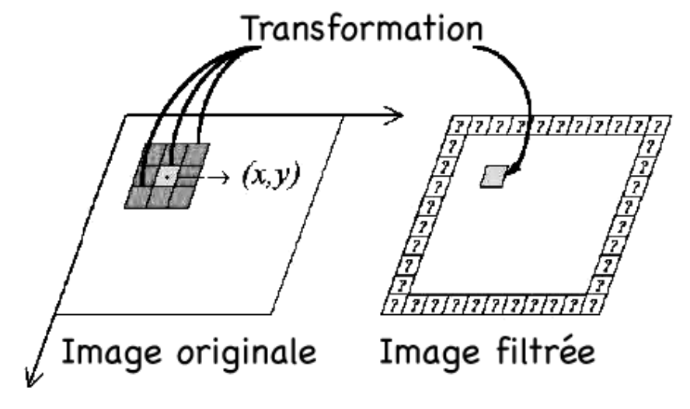
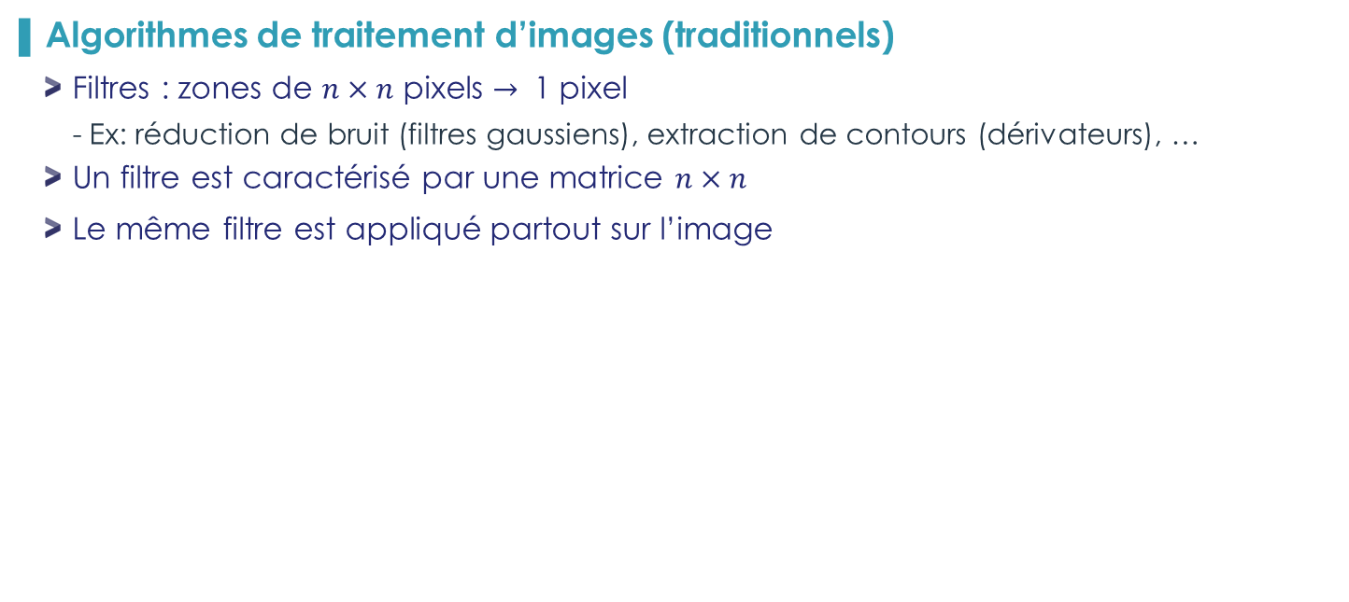
Les réseaux convolutifs
Algorithmes de traitement d’images (traditionnels)
Filtres : zones de $n×n$ pixels $→$ 1 pixel
Ex: réduction de bruit (filtres gaussiens), extraction de contours (dérivateurs), …
Un filtre est caractérisé par une matrice $n×n$
Le même filtre est appliqué partout sur l’image

Slide 31
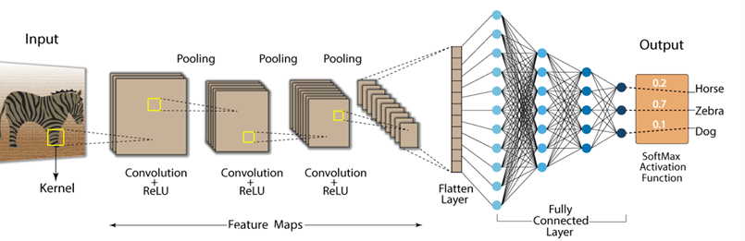
Les réseaux convolutifs
Principe de la reconnaissance/classification/analyse d’image
Etape 1 : Un ensemble de filtres traite l’image, on peut avoir plusieurs images filtrées
Etape 2 : extraction les caractéristiques principales de l’image
Ex: si on veut analyser des véhicules, on identifie les formes « rondes » pour les roues
Etape 3 : Identification du contenu de l’image en fonction des caractéristiques
Les réseaux convolutifs reproduisent ce fonctionnement avec des neurones
Ces réseaux comprennent de nombreuses couches de neurones successifs
➔ Deep learning / apprentissage profond

Slide 32
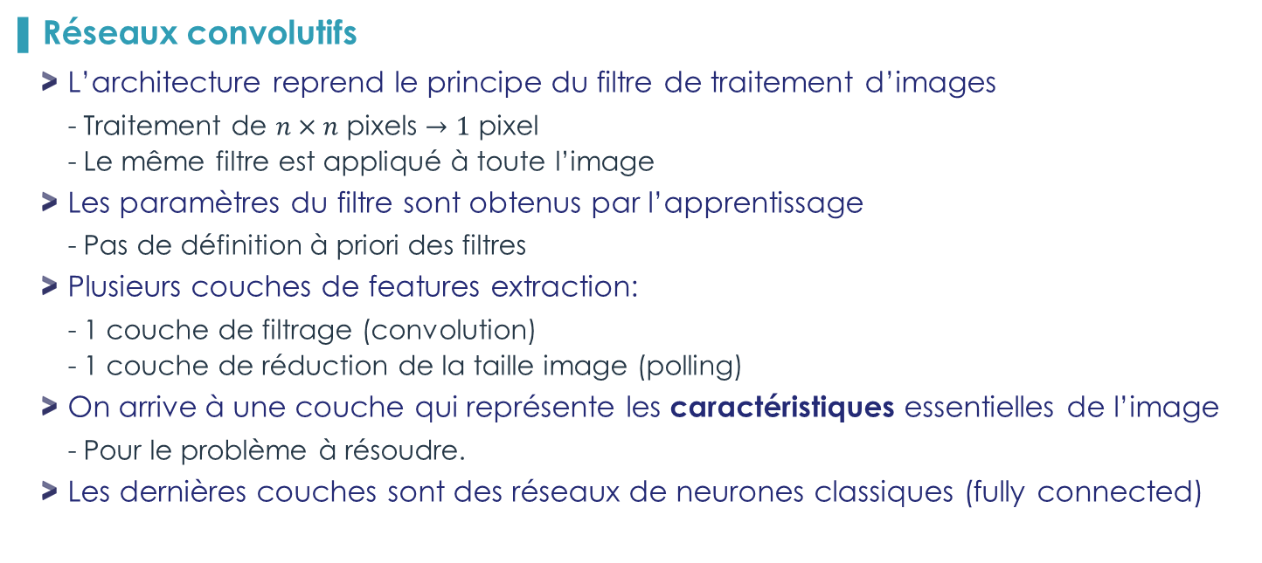
Les réseaux convolutifs
Réseaux convolutifs
L’architecture reprend le principe du filtre de traitement d’images
Traitement de $n×n$ pixels $→1$ pixel
Le même filtre est appliqué à toute l’image
Les paramètres du filtre sont obtenus par l’apprentissage
Pas de définition à priori des filtres
Plusieurs couches de features extraction:
1 couche de filtrage (convolution)
1 couche de réduction de la taille image (polling)
On arrive à une couche qui représente les caractéristiques essentielles de l’image
Pour le problème à résoudre.
Les dernières couches sont des réseaux de neurones classiques (fully connected)

Slide 33
Les réseaux convolutifs
Avantages
Tous les filtres d’une même couche partagent les mêmes paramètres
Moins de paramètres à apprendre ➔ l’apprentissage est plus rapide
Permet d’avoir des modèles plus gros pour le même temps d’apprentissage
Un modèle générique peut être décliné en modèles spécialisés
Transfert learning : on réentraine un modèle déjà entrainé pour un problème spécialisé
Apprentissage des premières couches sur des données génériques
Nécessite d’importantes ressources de calcul et données d’apprentissage
Fait une fois pour toutes
Apprentissage des dernières couches sur des données spécifiques
Spécialisation d’un modèle générique, plus rapide qu’un apprentissage complet
Cette phase peut être répétée sur chaque type de donnée spécifique

Slide 34
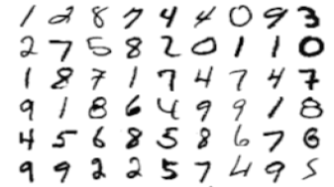
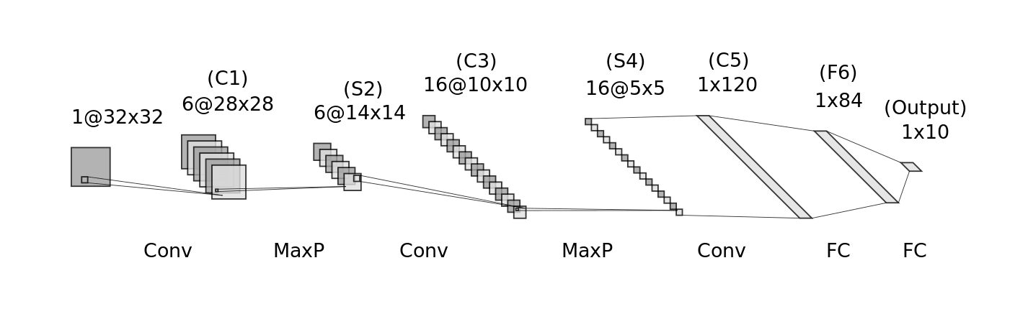
Application : reconnaissance de caractères manuscrits
MNIST database of handwritten digits (https://yann.lecun.com/exdb/mnist/)
60000 images 28x28 pixels
Base de référence pour l’évaluation d’algorithmes de reconnaissance
1999: Yann LeCun propose LeNet, 1er réseau convolutif, erreur ~1,5%
https://adamharley.com/nn_vis/cnn/2d.html

Slide 35
TP 2 : reconnaissance de caractères manuscrits
Basé sur https://colab.research.google.com/github/chokkan/deeplearningclass/blob/master/mnist.ipynb
Lancer collab : https://colab.research.google.com/, se connecter
Fichier -> Importer le nobook, sélectionner GitHub et saisir LaFabrickMassy
Sélectionner « TP2-mnist.ipynb »
Le notebook comprends plusieurs sections :
0.1, 0.2, 0.3 : Chargement et préparation du dataset (obligatoire)
0.4 : Installation des librairies (obligatoire)
1.1, 1.2 : Entrainement « à la main »
Entrainement avec pytorch
2.0 : Préparation (obligatoire)
2.1, 2.2 : Réseau à 1 et 3 couches
2.3 : Réseau convolutif
On ne va faire que cette section

Slide 36
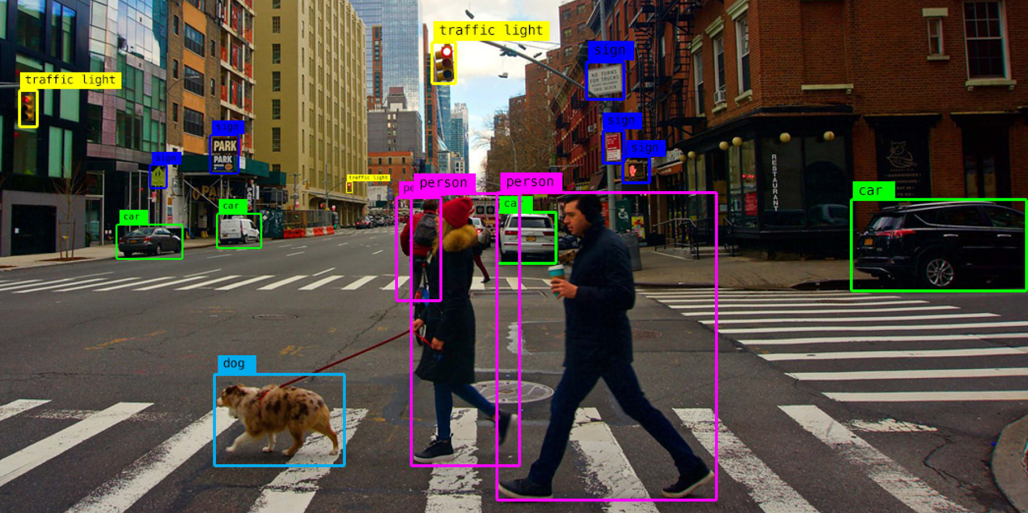
YOLO : You look only once
Démo : https://www.youtube.com/watch?v=QgF5PHDCwHw

Slide 37
YOLO : You look only once
Objectif de l’algorithme
Détecter des objets (affichage des « bounding-box ») et classifier les objets détectés
Principe de l’algorithme
Découpage de l’image en petites zones
Détection de la présence d’un objet sur la zone
Regroupement des différentes zones relatives à un objet
Classification de l’objet dans la zone
Les couches de détection d’objet dans une zone et de classification utilisent les mêmes couches de traitement (convolution)

Slide 38
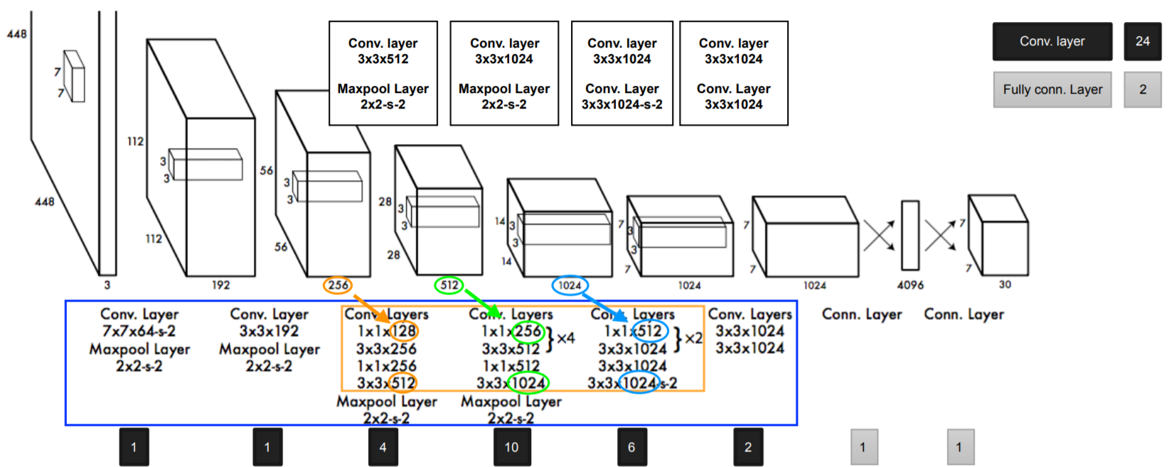
YOLO : You look only once

Slide 39
Intermède Le clustering

Slide 40
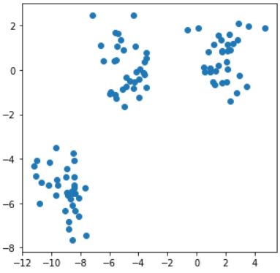
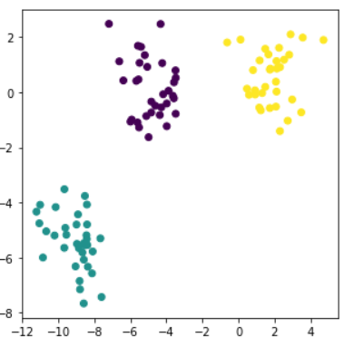
Le clustering
Le clustering c’est :
Une méthode d’apprentissage non supervisée
Regroupe les données d’entrées en différentes catégories
Peut être utilisé en grande dimension, et avec un grand nombre de catégories
Il n’est pas nécessaire de labelliser les données, l’algorithme se débrouille

Slide 41
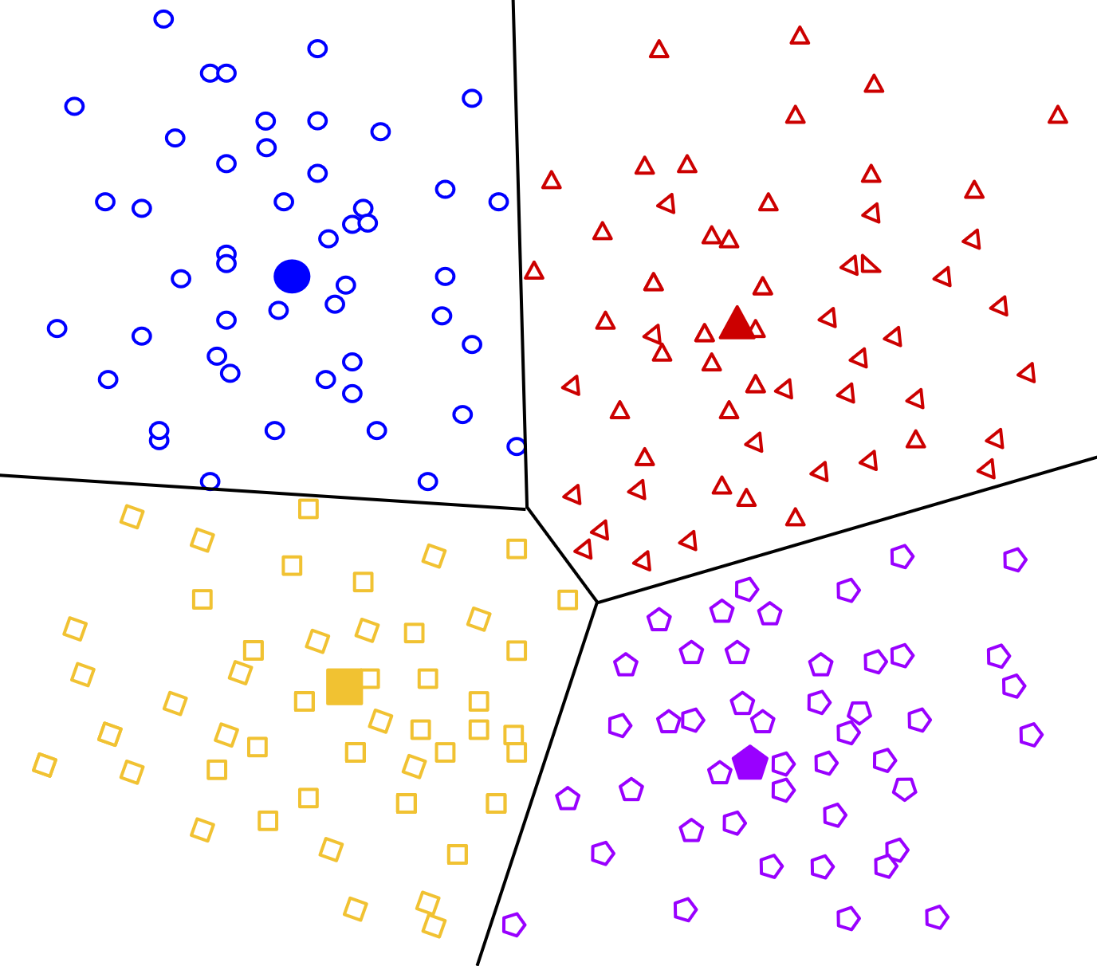
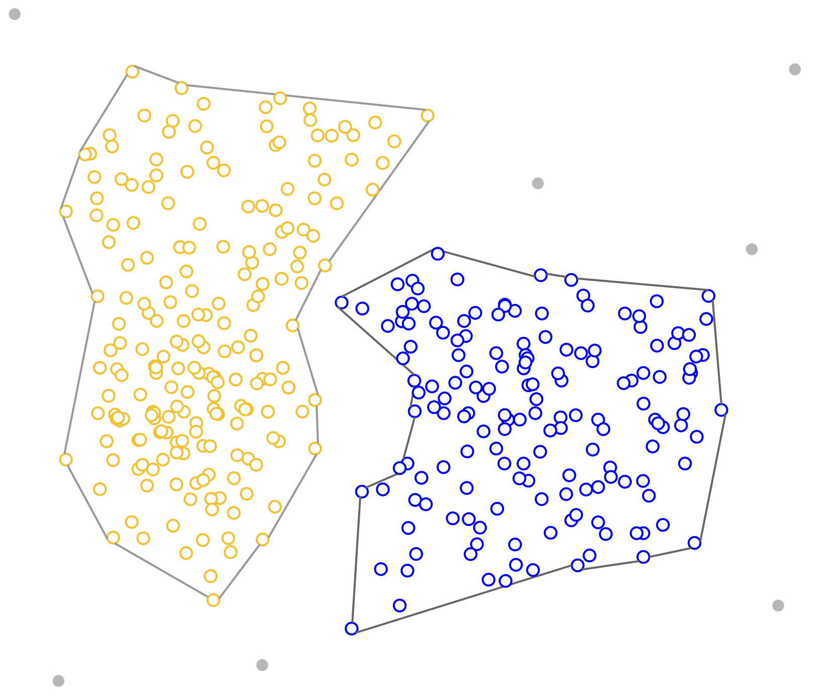
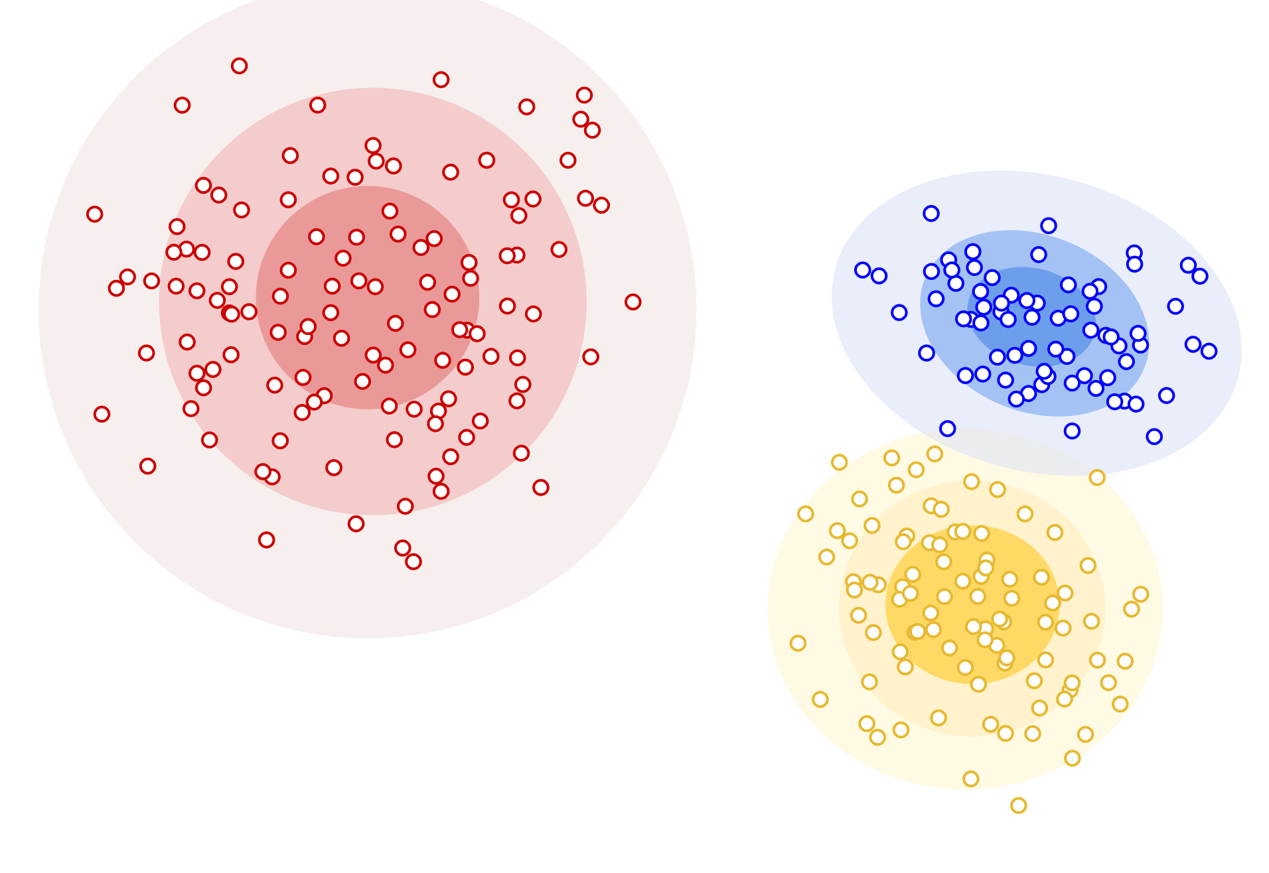
Algorithmes de clustering
K-means | Density | Distribution
+ efficace - les clusters doivent avoir des tailles équivalentes - Très sensible aux erreurs (chaque donnée est mise dans un cluster) | + moins sensible aux erreurs (toutes les données ne sont pas mises dans un cluster) - Clusters de même densité - Fonctionne mal en grande dimension | + Fonctionne très bien si chaque cluster a une distrib. Gaussienne - Fonctionne très mal si la distribution n’est pas Gaussienne

Slide 42
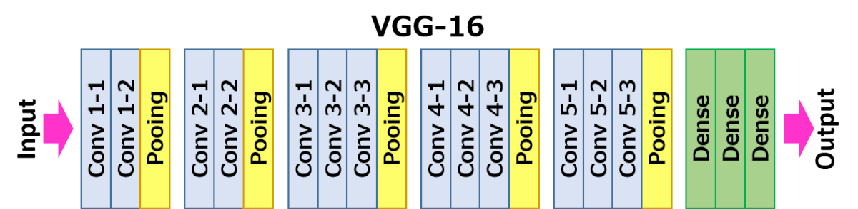
Application : trier ses photos de vacances
On va mixer un CNN et du clustering
Le CNN analyse l’image et produit (en interne) un vecteur caractéristique
On applique le clustering sur les vecteurs caractéristiques
➔ les images sont regroupées par caractéristiques communes

Slide 43
Miditech - Machine learning Partie 3 : Les algorithmes génératifs

Slide 44
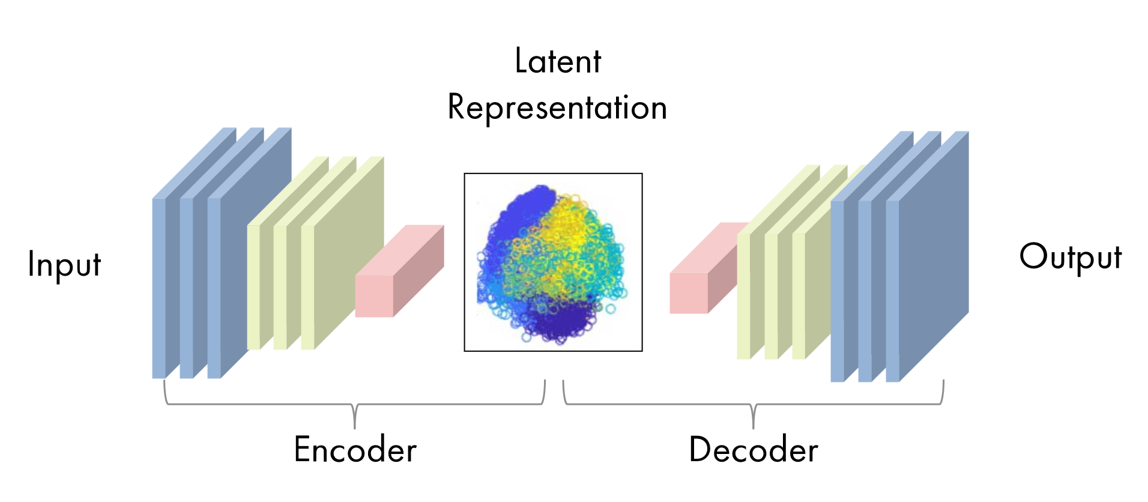
Auto-encodeurs
Principe : deux réseaux de neurones similaires sont montés tête-bêche
Le premier, l’encodeur, transforme l’entrée en un vecteur
Le deuxième, le décodeur, transforme le vecteur en sortie
Les réseaux sont entraînés pour produire la sortie à partir de l’entrée
Apprentissage auto-supervisé : il n’y a pas de notion de label/valeur sur les entrées
L’apprentissage n’a besoin que de données d’entrée
Au milieu, on a une représentation latente de la donnée d’entrée
le décodeur est capable de produire la donnée à partie de sa représentation

Slide 45
Auto-encodeurs
C’est bien beau un algorithme qui reproduit l’entrée, mais…
Ca sert à quoi ?

Slide 46
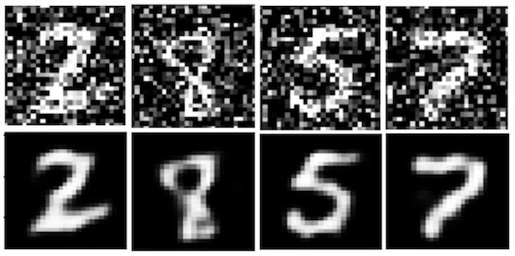
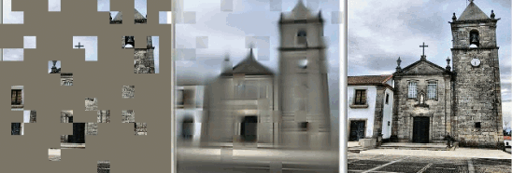
Autoencodeurs - entrainement
L’entrainement est piloté par la valeur de l’erreur : réduction
L’erreur est la différence entre l’image attendue et l’image produite
On n’est pas obligé de mettre l’image attendue en entrée du réseau
Débruitage : image bruitée → image débruitée
Reconstruction de parties manquantes : image tronquée → image complète
Augmentation de la résolution : image réduite → image complète

Slide 47
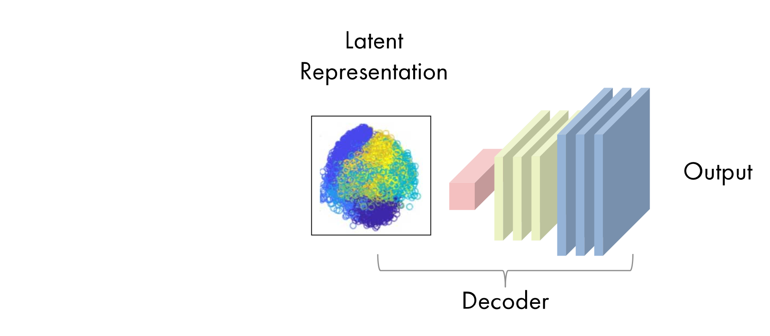
Autoencodeurs - entrainement
Le décodeur entrainé est utile sans l’encodeur
On fournit un espace latent au décodeur
Il fournit une image correspondant aux images d’entraînement
Si l’espace latent utilisé corresponds aux espaces latents d’entraînement
Ce principe d’encodeur/décodeur est généralisable à tout type de réseau
C’est la base de l’IA générative

Slide 48
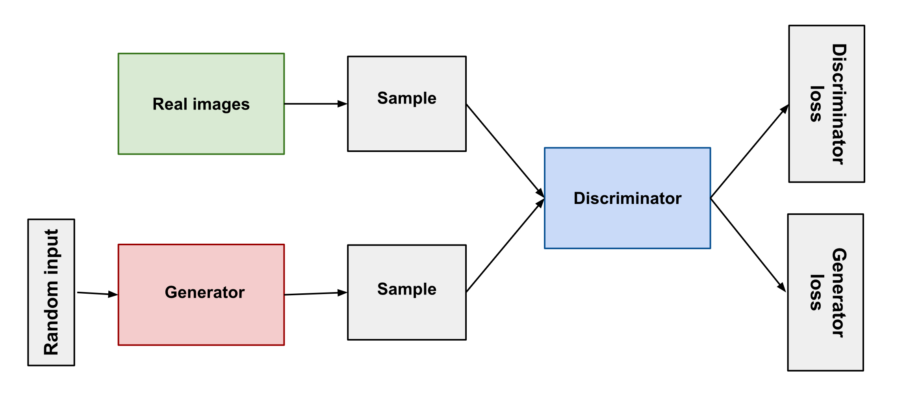
Les GAN – Generative Adversarial Network
Composé d’un réseau générateur (=décodeur) et d’un réseau discriminateur
Le générateur produit une sortie à partir d’un espace latent
Le discriminateur est un classificateur, il tente de déterminer si une image est vraie ou générée par le générateur

Slide 49
Les GAN – Generative Adversarial Network
Entrainement:
Le générateur produit des images à partir d’espaces latents aléatoire
Le discriminant tente de déterminer si des images vraies et générées sont vraies
Fonction d’erreur
Discriminateur : la détermination des vraies images
Générateur : une image a été détectée comme générée par le discriminateur
On entraine le générateur à leurrer le discriminateur
On entraine le discriminateur à ne pas se faire leurrer
Une fois le générateur bien entrainé, le discriminateur ne peut pas répondre
➔L’algorithme d’entrainement ne converge pas, il faut s’arrêter avant
Exemple :
https://thispersondoesnotexist.com/
http://thesecatsdonotexist.com/ intéressant car quelques erreurs

Slide 50
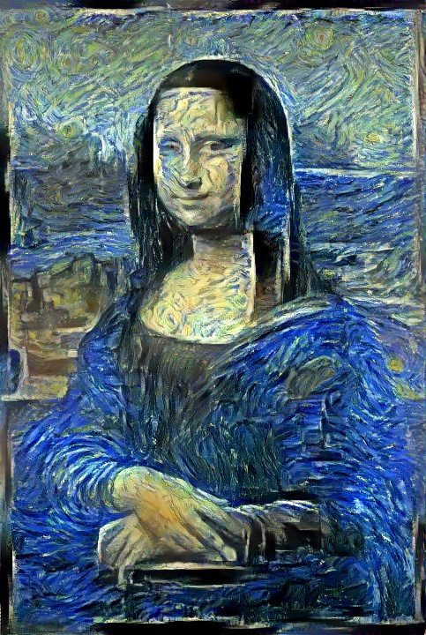
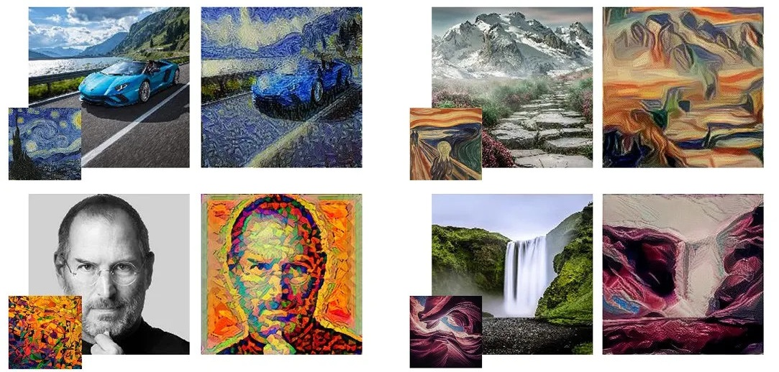
Intermède – le Neural Style Transfer

Slide 51
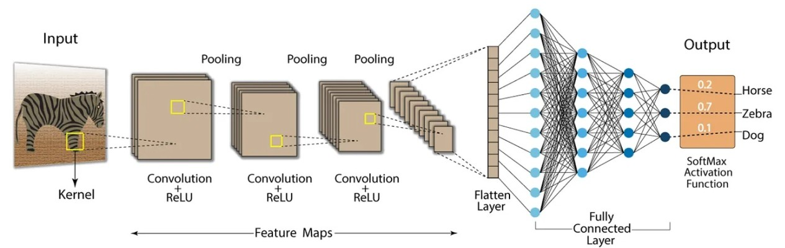
Intermède – le Neural Style Transfer
Rappel sur le fonctionnement des CNN
Les premières couches de convolutions analysent les macro-structures
Les dernières couches de convolution analysent les caractéristiques
➔ Les premières couches décrivent le style
➔ Les dernières couches décrivent le contenu de l’image

Slide 52
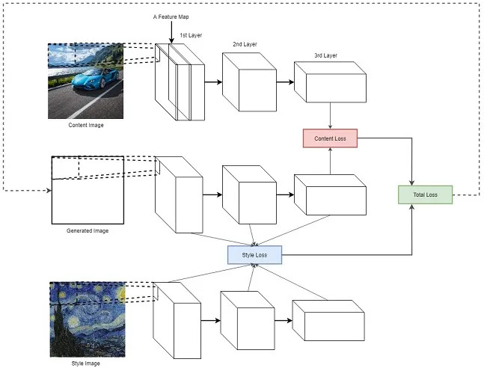
Intermède – le Neural Style Transfer
On utilise 3 réseaux de neurones identiques
1er avec l’image de référence
2e avec l’image à générer
3e avec l’image de style
C’est l’image générée qui sera optimisée
Quels sont les pixels qui minimisent l’erreur
Fonction d’erreur
Différence entre les dernières couches 1er et 2e
+
Différence entre toutes les couches 2e et 3e
TP3-Style Transfer Learning

Slide 53
Miditech - Machine learning Partie 4 : Les réseaux récursifs, transformers, GPT, …

Slide 54
Réseaux récursifs
Les réseaux de neurones « classiques » ne sont pas adaptés à des entrées de taille variable : texte, son, séries temporelles

